Slide 1

ENG: Amr Ashraf

Slide 2
Python Namespace and scope
# Note: You may get different values for the id
a = 2
print('id(2) =', id(2))
print('id(a) =', id(a))
الاسم هو اسم معطي لل object,كل شئ في البايثون هو object ,والاسم هو الطريق للوصول إلي ال object الاساسي.
Output:
عندما نقوم a=2 ,2 هو ال object ويخزن في الذاكرة ,ويعتبر a هو الاسم الخاص المرتبط به ,نستطيع ان نعرف مكان الobject فالذاكرة عن طريق دالة id( ) .
id(2) = 9302208
id(a) = 9302208
نلاحظ كلا منهما ينتموا إلي نفس object لذلك يمتلكوا نفس ال id( )

Slide 3
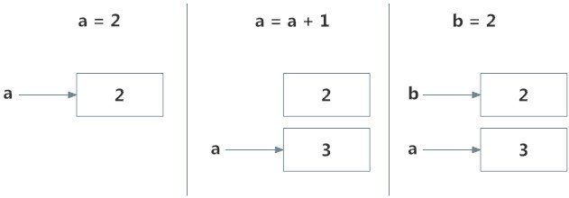
# Note: You may get different values for the id
a = 2
print('id(a) =', id(a))
a = a+1
print('id(a) =', id(a))
print('id(3) =', id(3))
b = 2
print('id(b) =', id(b))
print('id(2) =', id(2))
Output:
id(a) = 9302208
id(a) = 9302240
id(3) = 9302240
id(b) = 9302208
id(2) = 9302208
ال object رقم 2 واسم المتغير a مرتبطين ببعض .عندما نقوم ب a=a+1 يظهر قيمة object وهي 3 فتصبح a=3 لذلك نلاحظ ان id(a)=id(3) ,عندما تكون b=2 فاسم المتغير b يكون مرتبط بال object 2

Slide 4
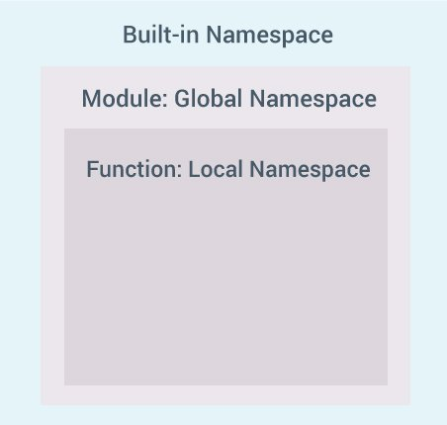
Namespace in python
الخاص به .objectهو مجموعة من الاسماء وكل اسم له Namespace
الدوال مثل id(),print() تكون مرئية للكود كله (متاحة) وهذا النوع يسمي global namespace .
هذ النوع عندما نستدعي دوال التي تحتوي علي اسماء معرفة فيه .Local namespace

Slide 5
Python variable scope
Example of scope and
Namespace in python:
بالرغم من يوجد انواع مختلفة من ال namespace ,ربما لا نستطيع ان نستخدمهم من كل جزء فالبرنامج .فال scope هو جزء من البرنامج من المكان الذي يصل به ال namespace مباشرة .
def outer function():
b = 20
def inner function():
c = 30
a = 10
يوجد ثلاث انواع من المحتوي الداخلي:
محتوي دالة يحتوي علي local names
محتوي module الذي يكون فيه global names
محتوي يملك اسماء مجودة فيه

Slide 6
def outer function():
a = 20
def inner function():
a = 30
print('a =', a)
inner function()
print('a =', a)
a = 10
outer function()
print('a =', a)
Output:
a = 30
a = 20
a = 10
اسم المتغير a يعتبر global .outer function يعتبر
Local namespace of inner function() .

Slide 7
def outer function():
global a
a = 20
def inner function():
global a
a = 30
print('a =', a)
inner function()
print('a =', a)
a = 10
Outer function()
print('a =', a)
Output:
a = 30
a = 30
a = 30
في هذا البرنامج ,يوجد ثلاث اسماء متغيرات a موجودين في namespaces منفصلة.
فكل القيم تنتمي إلي global a

Slide 8
Data science club
Telegram: Contact @Data_ScienceClub

